Slide 1
Análise de frameworks para construção de portais de grade e sua aplicação no AppMan
Michel David da Costa
Orientadora: Patrícia Kayser Vargas Mangan
Junho de 2009
Notes:
Esse trabalho busca a análise de frameworks pra construção de portais de grade com o objetivo de cobrir a carência no acesso a grade através da criação de um portal para grade específica, no caso o protótipo AppMan, que segue o modelo GRAND, trabalhado durante a tese de doutorado da minha orientadora.

Slide 2
Organização da apresentação
Introdução
  Problema
  Fundamentação teórica
Solução proposta
Implementação
Resultados e avaliação
Conclusões
Notes:
Primeiro vou fazer uma breve introdução, mostrando o problema e a fundamentação teórica que foi adquirida.
Depois vamos dar uma olhada na solução, implementação e a parte mais interessante, que são os resultados, a avaliação e a conclusões.

Slide 3
Introdução
Grades em soluções privadas
Unificação das grades
  Open Grid Services Infrastructure (OGSI)
  Open Grid Services Architecture (OGSA)
Facilidade de acesso
  Portais
    Frameworks
Notes:
No início do desenvolvimento de grades eram adotadas soluções privadas, que obrigavam um grupo de organizações participantes a adotar um mesmo modelo, que era de desenvolvimento fechado.
Também nesse ponto surgiram grades desenvolvidas na comunidade aberta.
Com a evidência da necessidade de uma unificação de grades foram criados padrões de serviços necessários pra grade, começando com o padrão OGSI, que era e ainda é bastante extenso, substituído gradativamente pelo padrão OGSA. Estes dois padrões se baseiam em arquiteturas orientadas a serviço, a tão conhecida SOA, que usa web services, XML/SOAP, que é o envelope, e descritores dos serviços em WSDL.
Também surgiu a necessidade de abranger essa quantidade de pessoas socialmente falando que a grade podia atender, e pra essa inclusão da comunidade foram criados portais, e para facilitar esse desenvolvimento foram criados frameworks para ajuda na criação de portais.

Slide 4
Problema
Contexto
  Manipulação de uma grade computacional
    Local: acesso físico/terminal
    Remoto: terminal remoto (SSH)
  Problema em questão
    Necessidade de conhecimentos específicos sobre a grade para iniciar uma aplicação
Notes:
Então o problema tá contextualizado na manipulação de uma grade computacional que não tem ainda um portal. Ou seja, o acesso a essa grade tem que se feito de forma local, acessando fisicamente a máquina através de um terminal ou remotamente com algumas regras de firewall, um usuário e senha da máquina e bastante confiança, usando o conhecido SSH.
Então o maior problema pra manipulação da grade é a necessidade de conhecimentos específicos sobre a grade em questão, pra executar uma aplicação na grade por exemplo e, se houver algum problema, entende o que está acontecendo, através de uma linguagem não tão técnica, como um NullPointerException na tela ou um ConnectException seguido de uma das famosas pilhas de erro do Java por exemplo.

Slide 5
Problema
Problema de pesquisa
  Como utilizar um portal de grade para permitir o gerenciamento de aplicações
    Submissão de aplicação
    Monitoramento
    Gerenciamento de dados
  Como esse portal pode ser integrado a um caso particular: AppMan
Notes:
Então o problema de pesquisa ele consiste em como vai se feito o uso de um portal pra manipula a grade. Claro que isso vai envolve a submissão de aplicações, monitoramento da grade e o gerenciamento de dados da grade.
Também faz parte do problema a forma como esse portal vai se integra a uma grade em particular, no caso o AppMan.

Slide 6
Abordagem do problema
Solucionar o problema de acesso através de um portal para acesso à grade
Notes:
E como esse problema vai se resolvido?
Foi buscada uma solução através do uso de um portal pra acessa a grade e fazer toda a manipulação necessária em uma grade.

Slide 7
Fundamentação teórica
Definição do estado da arte
Frameworks para criar o portal
Integração com a grade
Notes:
Pra tomar uma decisão inicialmente foi definido o estado da arte na comunidade de grades.
Também foram buscados frameworks com foco em grades pra facilitar na criação de portais.
Também foi buscado a forma como é feita a integração do portal com a grade.

Slide 8
Fundamentação teórica
Estado da arte em portais de grade
  Portlets e serviços OGSA
Funcionamento de grades
  Middleware: Arquitetura OGSA
  Gerenciamento de Aplicação: Modelo GRAND
Portais estudados
  uPortal
  GridSphere
Notes:
Então, no estado da arte de portais de grade foi encontrado que são usados portlets pra interagi com serviços baseados no padrão OGSA.
Busquei o entendimento do funcionamento de um middleware baseado na arquitetura OGSA, analisando os componentes que fazem parte desse padrão.
Também foi pesquisado o gerenciamento de aplicação usado no modelo GRAND, que é seguido pelo protótipo AppMan.
Os portais estudados foram o uPortal versão 3.1.1 (da jasig) e o GridSphere versão 3.1.

Slide 9
Fundamentação teórica
Grades utilizando portais em diversas áreas
  Química (ANTIPOLIS, 2005; GRIDCHEM, 2009; LQCD, 2009)
  Astronomia (NVO, 2009)
  Física (CACTUS, 2009; PPDG, 2009; SCIDAC, 2009)
  Biologia (BIRN, 2009)
  Nanotecnologia (NANOHUB, 2009)
  Geofísica (GEONGRID, 2009; QUAKESIM2, 2009)
  Clima e tempo (ESG, 2009)
Notes:
Claro que foi pesquisado se portais eram a alternativa que tava sendo usada como solução pra esse tipo de problema e foram encontrados portais sendo usados como entrada pra manipulação de grades em várias áreas científicas, como podemos ver.

Slide 10
Soluções estudadas
Migrar para OGSA
Container para portlets
Usar frameworks para construir portal
Soluções
Portlet
Construir portal
Notes:
Esse é um diagrama que simplifica formas que poderiam ser adotadas pra resolve o problema.
Então tinhamos 3 soluções inicialmente:
O estado da arte seria a migração da grade pro padrão OGSA, e assim seriam pesquisados portlets e estes seriam avaliados em um container.
Também é uma solução o uso de frameworks pra construção do portal, no caso, seria pra ajuda na construção de portlets e usa essas portlets em um container.
Outra alternativa seria a construção de um portal sem qualquer uso de framework, caso a complexidade do framework fosse muito grande e fosse detectado que não valeria a pena o uso de portlets ou containers, como é o caso de alguns portais, como o G-Monitor, do GridBus, onde o portal é uma aplicação web, como um site.

Slide 11
Soluções estudadas
Alternativas para resolução do problema
  Integração
    Migrar para padrão OGSA
    Manter atual do AppMan
  Criação do portal
    A partir de frameworks
    Como uma aplicação web
Frameworks para construção de portlets
  OGCE e GridSphere
Containers para portlets
  Apache Pluto (uPortal) e GridSphere
Notes:
Então, da integração, o estado da arte indica o uso do padrão OGSA, porém, seria necessário uma mudança muito grande na grade, especialmente no ambiente de execução onde o AppMan está completamente baseado, e esse ambiente teria que ser substituído por um novo que seguisse o padrão OGSA, e nesse caso acabaria comprometendo a integridade da grade.
Pra criação do portal, foram analisados frameworks e realmente foram constatas vantagens pro desenvolvimento de um portal de grade.
Então foi mantida a arquitetura atual do AppMan e foi criado um portal a partir dos recursos fornecidos pelo framework OGCE, que foi analisado e comparado ao framework provido pelo GridSphere.
Como um dos fatores motivantes pro uso de portlets é a possibilidade de disponibiliza uma única aplicação que segue a especificação JSR-168, que é a especificação de portlets, as portlets foram testadas em dois containers, o Apache Pluto, que é usado pelo portal uPortal e o próprio container do GridSphere. No caso, o GridSphere oferece um portal, um container e um framework pro desenvolvimento de portlets pra grades.

Slide 12
Solução proposta
Portal
Container JSR-168
Portlets do AppMan
Portlet de submissão de aplicações
Portlet de download de arquivos
Notes:
Então, pra entende melhor esses componentes, eu organizei eles aqui em forma de quem está contido em quem.
No caso inicialmente um portal adota um container (no caso compatível com a especificação JSR-168), e esse container é responsável pela manutenção das portlets incluídas nele. As portlets do AppMan são uma aplicação web que fornece duas portlets, uma para submissão de aplicações e outra pro download de arquivos da grade.

Slide 13
Solução proposta
Uso de frameworks para construir portlets para containers compatíveis com JSR-168
  Portal suportando containers JSR-168
    Container JSR-168
      Portlets compatíveis com JSR-168
Notes:
Como falei, na solução proposta, é usado frameworks pra construi portlets pra containers compatíveis com a especificação JSR-168, sendo que esses containers são usados por portais, que contém containers que contem portlets.
O portal na verdade ele é uma casca pra gerencia o container. Por exemplo, o container mostra as portlets que o portal pedir pra ele mostrar, mas o layout, o controle de acesso, é realizado e gerenciado pelo portal, normalmente em uma área administrativa, como é o caso do uPortal e do GridSphere. Poderia ser usado também arquivos de configuração externos, assim só quem dá manutenção na máquina do portal poderia configurar as portlets e o controle de acesso.

Slide 14
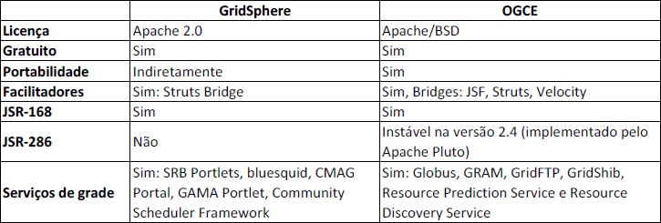
Solução proposta

Slide 15
Solução proposta
Restrições
  Navegador de internet
  Framework de desenvolvimento
Resultados esperados
  Facilidade para o usuário
  Overhead
Notes:
Na solução foram identificadas restrições, como o navegador de internet, porque a aplicação rode em um navegador, então, as restrições do navegador são adotadas também na solução. Sendo que hoje em dia é meio difícil dizer que um navegador não pode fazer alguma coisa, está aí o Google que não nos deixa dizer que algo é impossível na web.
As restrições do framework também são restrições da solução, porque a solução faz uso do framework, e embora existam facilitadores, se não existir um determinado facilitador (por exemplo webwork – struts 2), o desenvolvimento ficaria limitado a não usar a tecnologia desejada.
Dos resultados esperados, é esperado uma grande facilidade pro usuário que opera na grade, até porque não vai precisar tratar de conhecimentos específicos pra trabalhar na grade.
Também é esperado que um portal gere um overhead constante na execução de aplicações na grade.

Slide 16
Benefícios da solução
Facilidade de acesso
Curva de aprendizado
Portabilidade
Notes:
Dos benefícios da solução temos a facilidade de acesso à grade, porque não exige instalação de nenhum software na máquina de acesso, apenas de um navegador de internet.
A curva de aprendizado pra trabalhar na grade também é reduzida no sentido que agora temos uma interface que uma interação mais alto nível com o usuário.
Também é um benefício a portabilidade das portlets do AppMan, até porque, se o La Salle tiver um portal baseado na especificação JSR-168, estilo iGoogle, já em uso, mesmo que não seja o uPortal ou GridSphere, é possível a instalação das portlets do AppMan, e assim que configuradas pra um determinado grupo de acesso, a grade fica disponível pra esse grupo.

Slide 17
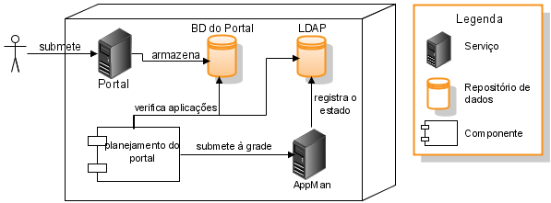
Fluxograma de integração com o AppMan
Notes:
Aqui temos um fluxograma da integração do portal com o AppMan, onde os computadores caracterizam serviços, então inicialmente um usuário submete uma aplicação ao portal, que armazena no banco de dados.
Em um segundo momento o componente de planejamento do portal verifica se existem aplicações na espera no BD do portal, e se existirem, verifica também no serviço de diretório do AppMan, se existem aplicações sendo executadas. Se não existirem, a aplicação é submetida à grade, que executa, e registra o estado no LDAP, que é verificado pelo componente de planejamento e registrado no BD do portal o tempo de finalização da aplicação.

Slide 18
Implementação
Protótipo construído para questões de avaliação
  Overhead
  Portabilidade
Instalação e configuração do portal
Inicializável por um navegador de internet
Limitações
  Estado das tarefas
  Comunicação com outro serviço de dados
Notes:
Na implementação foi construído um protótipo do portal pra fins de avaliação de overhead que será gerado com o uso do portal e da portabilidade que as portlets, testando em mais de um portal.
Pra implementação foi necessário a instalação e configuração do portal. O portal pode ser inicializado a partir de um navegador. E as limitações, basicamente por questões de tempo, são a verificação do estado das tarefas de uma aplicação e a comunicação com outros serviços de dados da grade. No caso o estado das tarefas pode ser verificado com alguma dificuldade, através da portlet de comunicação com o serviço de dados em uso na grade.

Slide 19
Avaliação
Ambiente
  Grade
    6 nós do Laboratório 24 Horas
    SO Xubuntu 8.10 “Intrepid Ibex”
    ISAM/EXEHDA
    AppMan
  Portal
    Portal uPortal em servidor Apache Tomcat 6
    Portlets do AppMan
Notes:
A avaliação da solução foi feita com uma grade de no máximo 6 nós, no laboratório 24 horas aqui do La Salle, usando a distribuição Xubuntu 8.10, o ambiente de execução ISAM/EXEHDA e o gerenciador de aplicação AppMan.
O portal uPortal foi configurado em um servidor web Tomcat 6, e foram instaladas as portlets do AppMan.

Slide 20
Resultados e avaliação
Avaliação de overhead na execução da aplicação
  Execução via scripts
  Execução via portal
Identificados tempos de inicialização e finalização das aplicações
Notes:
Foi feita a avaliação de overhead na execução da aplicação via scripts, através de um terminal e também via portal, através de um navegador de internet.
Assim, foram identificados os tempos de inicialização e finalização das aplicações sendo executadas.

Slide 21
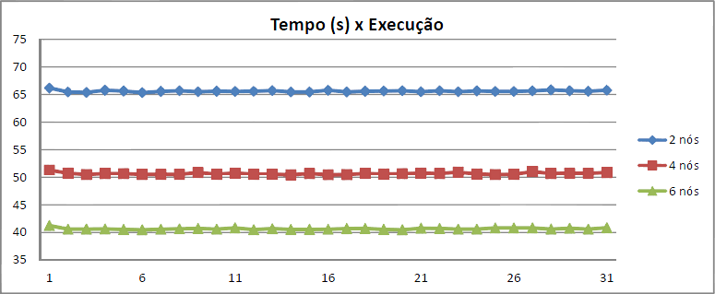
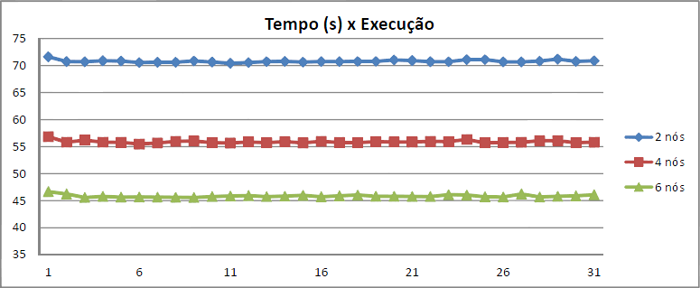
Resultados e avaliação
Execução via scripts
Execução via portal
Notes:
Esses foram os resultados da avaliação do overhead na execução via portal.
Esses dois gráficos tão com a mesma escala, sendo que a linha azul corresponde às execuções na grade usando 2 nós, a linha vermelha usando 4 nós e a verde com 6 nós.
Em todas as execuções foi possível notar uma diferença de em torno de 5 segundos a mais quando executado pelo portal.

Slide 22
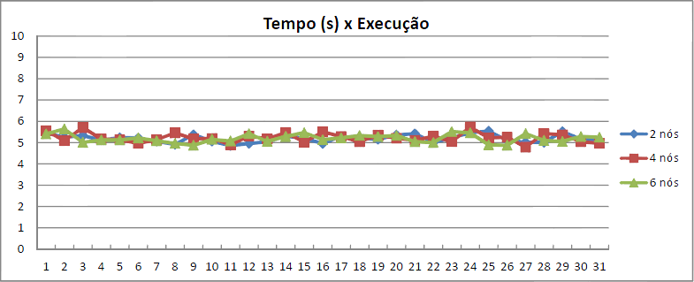
Resultados e avaliação
Diferença nos tempos de execução de script para portal
Notes:
Agora, em uma escala menor, eu coloquei a diferença da execução do portal em comparação com a execução via script.
Parece que está um caos, mas na verdade, estas pequenas oscilações de menos de 1 segundo são as vibrações que também temos nos outros dois gráficos e acredito que podemos atribuir à forma como o Java executa, tendo toda a complexidade do Garbage Collector enquanto a grade está rodando.
Então, a gente consegue ver que o overhead nesse ambiente foi de 5 a 6 segundos na execução via portal.

Slide 23
Conclusões
Criadas portlets para acesso ao AppMan, permitindo seu uso em portais
Estudo de migração para arquitetura OGSA
Análise comparativa de frameworks para construção de portlets para portais
Determinação do overhead gerado pelo portal
Portabilidade: uPortal e GridSphere
Notes:
Como conclusões foram criadas portlets pra acessar a grade do AppMan, e assim foi possível usar o AppMan a partir de um navegador da web.
Também foi feito um estudo da migração do AppMan para o padrão OGSA, no caso inviável no momento, mas contribuição para trabalhos futuros.
Uma análise comparativa entre frameworks para construção de portlets para portais, que nesse caso revelou a melhor solução sendo o framework OGCE.
A determinação da quantidade de overhead causada pelo uso de um portal para submeter aplicações à grade, em torno de 5 segundos.
E a comprovação de portabilidade das portlets para dois portais, o uPortal e GridSphere.

Slide 24
Conclusões
Trabalhos futuros
  Inclusão de portlet para monitoração
    Recursos da grade (integração MoonGrid)
    Estado das tarefas (baseado solução graphiz)
  Mais testes e avaliações da solução proposta
  Migração do AppMan para padrão OGSA
Notes:
Como trabalhos futuros é sugerida a inclusão de uma portlet para monitoramento, no caso de recursos da grade, onde pode ser adotada a forma trabalhada no MoonGrid, que busca dados de monitoramento de forma hierárquica. Também é sugerida a portlet para visualização do estado das tarefas das aplicações, que hoje já existe no AppMan, que é baseada na solução graphiz.
Fica como trabalho futuro mais testes e avaliações também da solução, como a portabilidade em mais portais.
E a migração do AppMan pro padrão OGSA, que permitiria o uso do AppMan como um webservice deste padrão, sendo acessível por portlets preparadas para interagir com este padrão.

Slide 25
Obrigado!

Slide 28
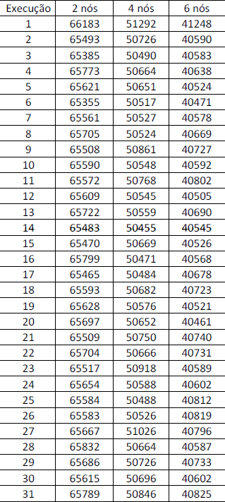
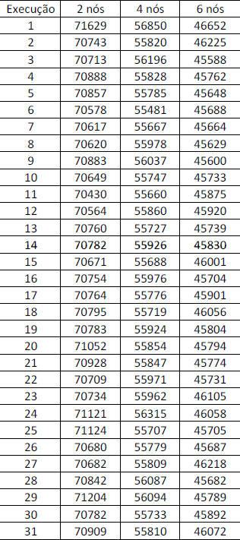
script
portal

Slide 29
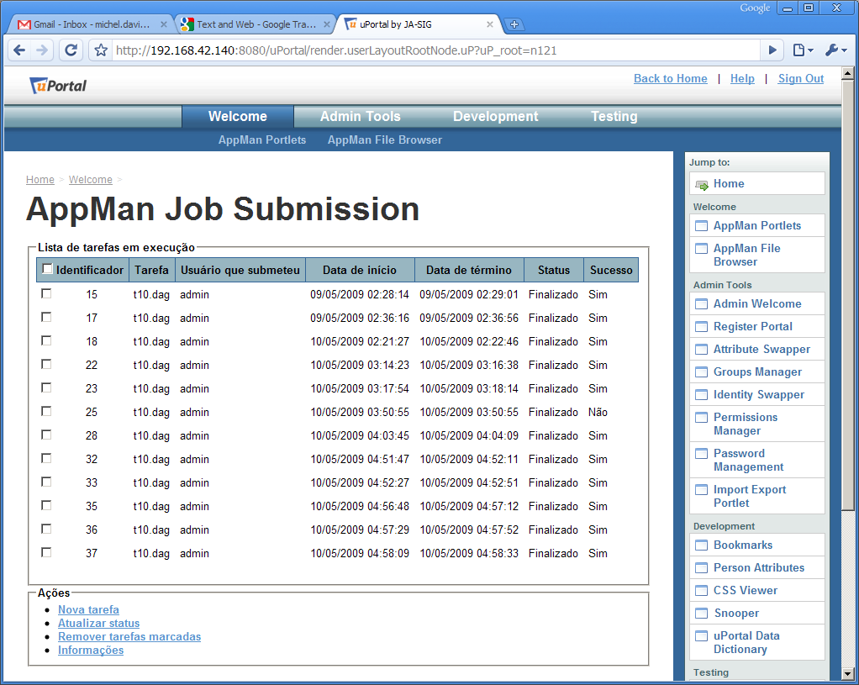

Slide 30
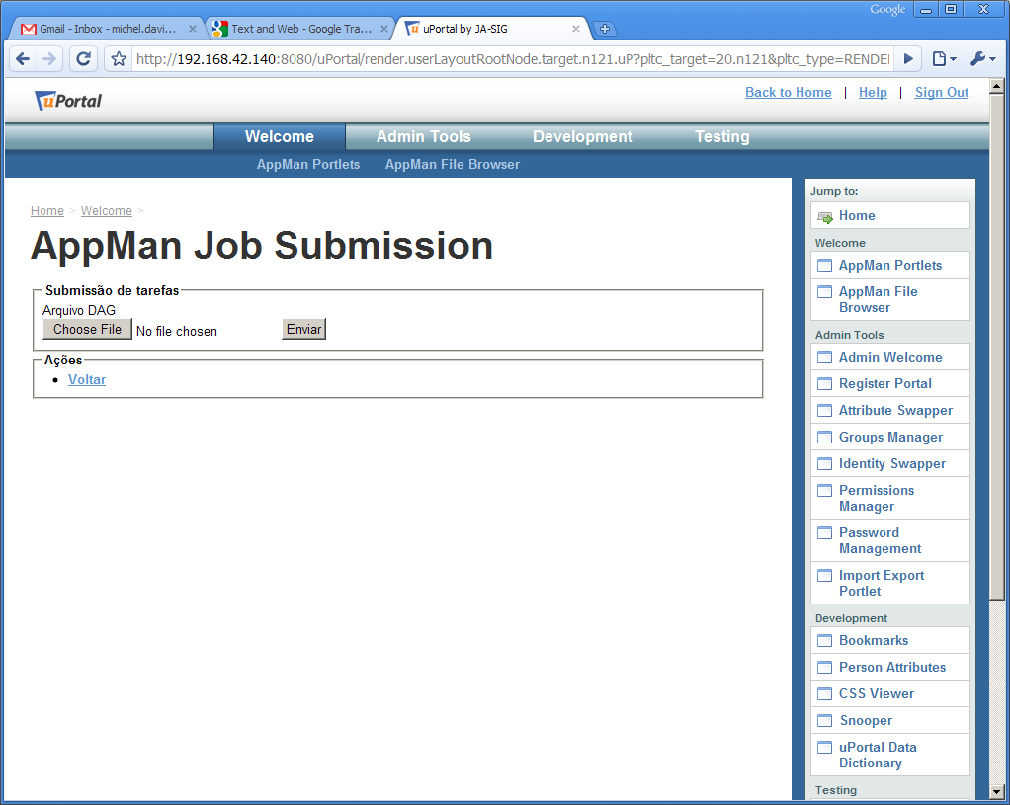

Slide 31
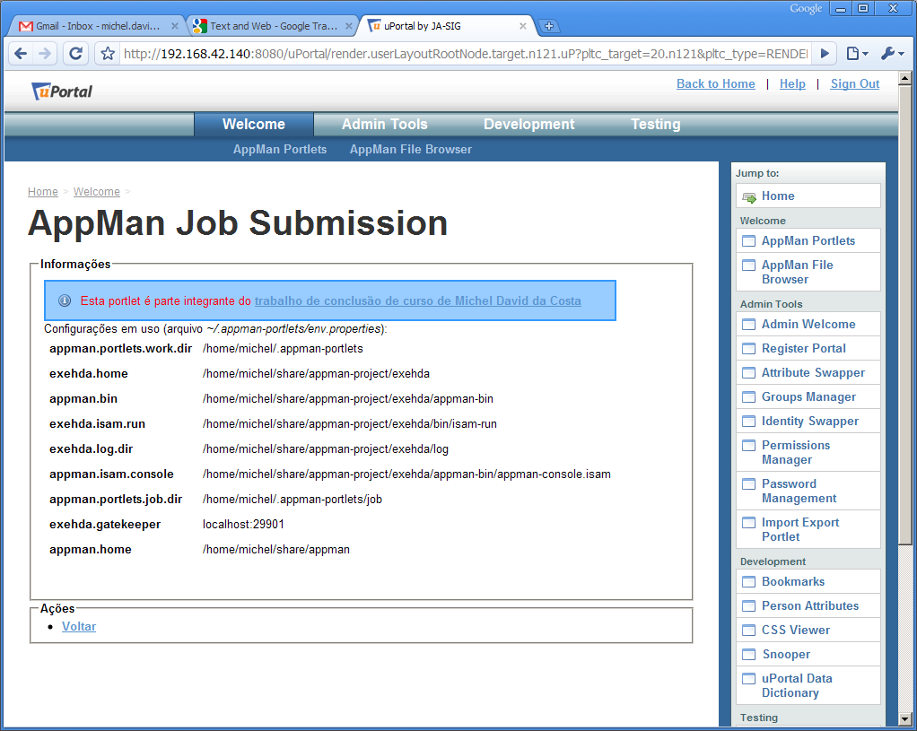

Slide 32
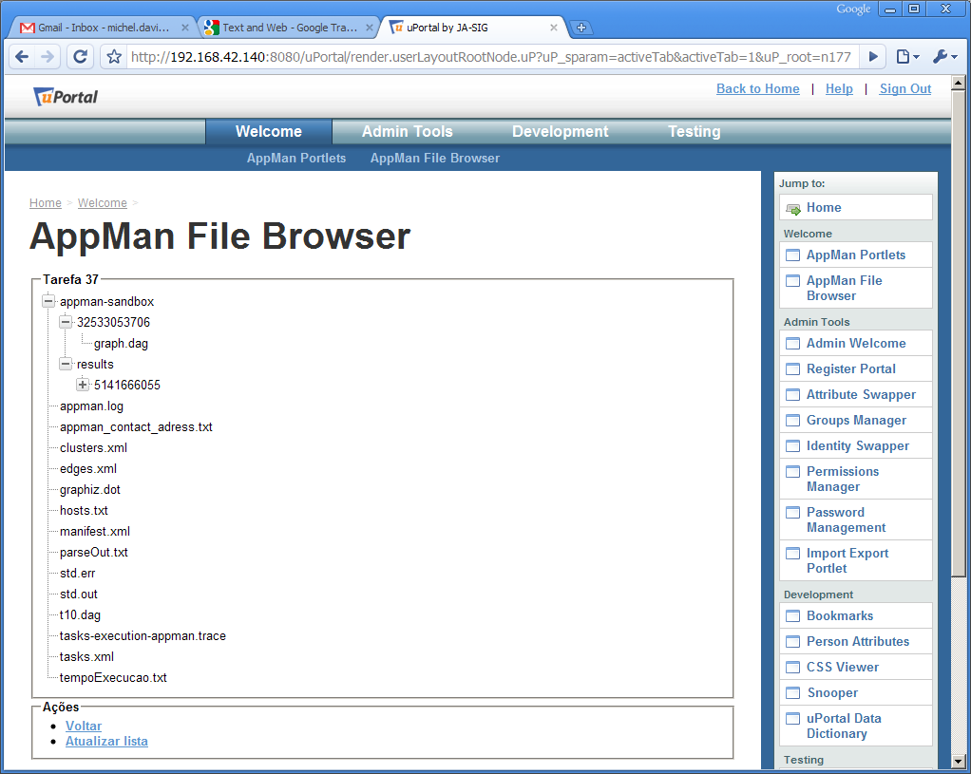

Slide 33
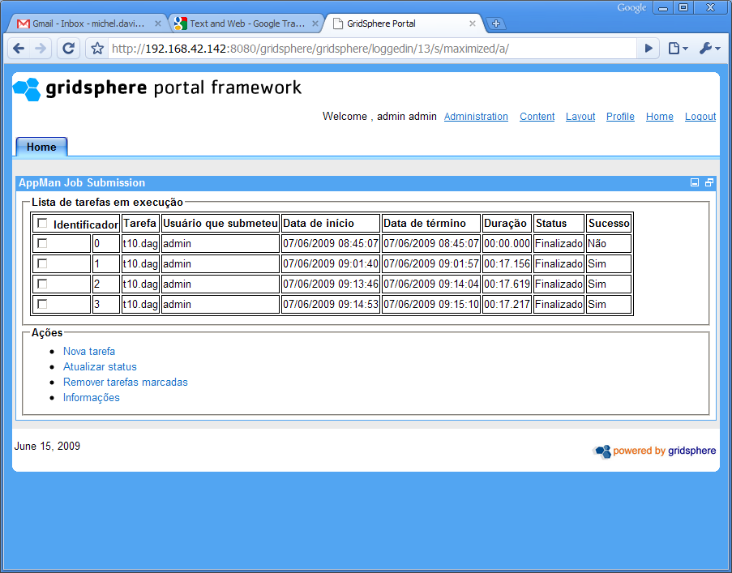

Slide 34
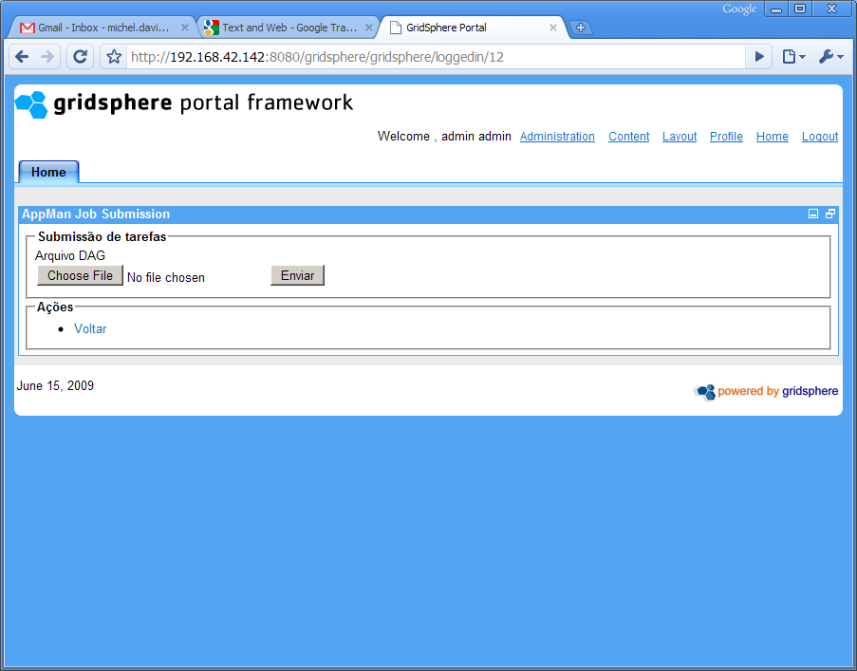

Slide 35
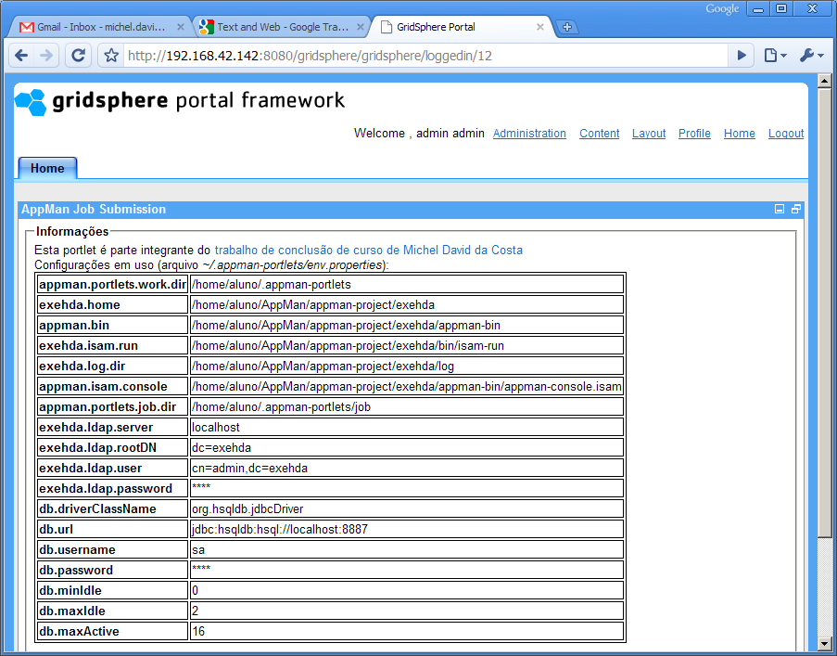

Slide 36
